Slide 1
选择合适的放大电路
(1) 静态工作点稳定、反相电压放大；含射级偏置的共射电路
(2) 输入阻抗几十千欧姆，电压跟随； 共集电路
(3) 同相电压放大且增益较大；
共基电路
(4) 输入阻抗几十千欧姆，电压增益约100；？
(5) 输出阻抗几十欧姆，电压增益约100；
？
(6) 电压增益约1000；
？
很多情况下，单管放大电路无法满足全部的设计要求； 必须采用多级组合放大电路。

Slide 2


Multistage Amplifiers
4.6组合放大电路
R_{s}
+
v_{s}
-
+
第1级 放大
+
R
+
+
第2级 放大
+
R
+
+
v_{o}
_
o1
o2
^{v}i1
^{v}o1 ^{v}i2
^{v}o2
_ ^{R}i1
_ ^{R}i2
R_{L}
^{A}1^{v}i1
_
^{A}2^{v}i2
_
_
_
多级放大器所考虑的主要问题:
1.级间耦合方式； 影响电路的Q点、信号的传送。
2.电路的小信号参数计算；
3.电路的频率特性。
四种耦合方式： 直接耦合、阻容耦合、变压器耦合、光电耦合。

Slide 3


4.6组合放大电路
1. 级间耦合方式
（1）阻容耦合
^{V}CC
利用电阻和电容
将前一级和后一 级联接起来。
R₁
R
C
2
^{R}c2
3
C₁
+
+
T₁
C₂
+
v_{o}
-
T₂
+
+
R_{L}
R_{s}
+
v_{s}
-
v_{i}
-
R₃
+
R
e1
C_{e}
^{R}e2
第1级（输入级） 第2级 共集电路 （放大级） 高输入阻抗 共射电路 电压跟随 高增益
3

Slide 4
4.6组合放大电路
1. 级间耦合方式
（1）阻容耦合
^{V}CC
优点：
R₁
①各级直流通道相 互独立，互不影响；
②只要耦合电容足 够大，则信号能够 顺利地加到后一级。
缺点：
①不适合传送缓慢 变化的信号；
②不适用于集成电 路（电容太大）。
R
C
2
^{R}c2
3
C₁
+
+
T₁
C₂
+
v_{o}
-
T₂
+
+
R_{L}
R_{s}
+
v_{s}
-
v_{i}
-
R₃
+
R
e1
C_{e}
^{R}e2
阻容耦合：各级的Q点独立计算

Slide 5
4.6组合放大电路
1. 级间耦合方式 （2）直接耦合
直接耦合: 前级的输出直接（或经电阻）接到下一级的输入端。
^{V}CC
如何计算Q点？
R₁
R
C
第二级的输入端偏 置电压可简化为由 前一级的输出端直 接提供。
2
^{R}c2
3
C₁
+
+
T₁
+
v_{o}
-
T₂
+
R_{L}
R_{s}
+
v_{s}
-
v_{i}
-
R₃
+
R
e1
C_{e}
^{R}e2
两级之间直接耦合

Slide 6
4.6组合放大电路
1. 级间耦合方式
（2）直接耦合
^{V}CC
优点：
R₁
①适用于直流、极 低频信号的放大；
②适用于集成电路。
缺点：
①直流电位相互牵 制（综合设计Q点）；
②零点漂移问题
（集成电路可克服 此问题） 。
C
^{R}c2
3
C₁
+
+
T₁
+
v_{o}
-
T₂
+
R_{L}
R_{s}
+
v_{s}
-
v_{i}
-
+
R
e1
C_{e}
^{R}e2
两级之间直接耦合
下一级的输入端偏置电压 由前一级的输出端提供

Slide 7

4.6组合放大电路
1. 级间耦合方式
（2）直接耦合
^{V}CC
Q点计算：
R₁
通常，I_{BQ2} << I_{EQ1}
第一级的Q点计算不 受第2级影响。
C
^{R}c2
3
C₁
+
+
T₁
+
v_{o}
-
T₂
+
VCC VBEQ1
R_{L}
I =
R_{s}
+
v_{s}
-
BQ1
R + 1+  R
v_{i}
-
+
1 1 e1
R
e1
C_{e}
ICQ1 =1IBQ1
VCEQ1 =VCC  ICQ1Re1
需要根据实际 电路灵活计算
^{R}e2
ICQ1Re1 VBEQ2
I  I
CQ2
EQ2
Re2
IBQ2 = ICQ2
 ₂
VCEQ2  VCC  ICQ2  Rc2  Re2 

Slide 8
4.6组合放大电路
2. 小信号参数分析（阻容耦合）
^{V}CC
+24V
例: 已知 ₁ = ₂ = 50， 求R_{o} 、 R_{i} 、 A_{v}和A_{vs}
(1). 阻容耦合，分别计算
Q₁和Q₂，求r_{be1}和r_{be2}。
^{R}c2
10k
R₁
R
C₃
1M
2
C₁
82k
+
+
+
T₁
C₂
T₂
V
20k
+
+
I  ^{CC}  10μA
R₁  (1 ₁)R_{e1}
v_{o}
- I_{EQ1}  ₁I_{BQ1}  0.5mA
R_{L}
BQ1
R_{s}
+
v_{s}
-
v_{i}
-
R₃
43k
10k
R
R
+
C
e1
e2
e
27k
8k
26mV
r_{be1}  200  (1 ₁)
 2.8k
I
EQ1
VCC R3
 8.26V
VBQ2
 1mA
VBQ2 
IEQ2 
R₂  R₃
Re2
r  200  (1  ) ^{26mV}  1.5k
be2 2
IE2
8

Slide 9
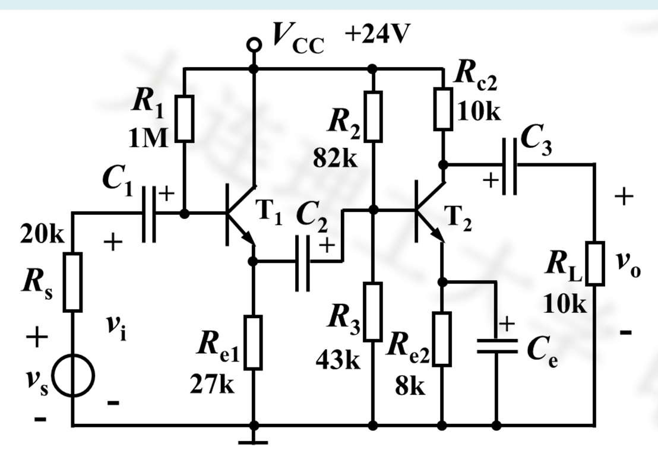
4.6组合放大电路
2. 小信号参数分析（2）小信号等效电路
要点（与前文完全一致）：
①耦合和旁路电容都短路；
②直流电压源改为交流地；
③三极管be结之间是r_{be}，
ce结之间是受控电流源。
b
^{v}o1^{= v}i2
b
c
+
i_{i}
^{i}b1
^{i}b2
+
R_{s}
+
v_{s}
-
^{r}be1
2^{i}b2
e
v_{i}
v_{o}
R₁
R R₃ r
^{R}e1
2
be2
R
R
c2
L
-
_{c} ^{β}1^{i}b1
e
-

Slide 10
4.6组合放大电路
2. 小信号参数分析 （3）输入阻抗：
方法一：直接电路分析
R_{i} =R₁ //r_{be1} +1+₁   R_{e1} //R₂ //R₃ //r_{be 2}   66.7k
方法二：使用公式。组合电路的R_{i}是第一级的输入阻抗
R_{i} =R₁ // r_{be1}  1+₁  R_{L}₁ 
RL1 =Re1 //RL1  1.35k
第一级的负载是第二级的输入阻抗。 R_{i2} =R₂ //R₃ //r_{be2}
R_{i} = R_{i1}
+ i_{i} v_{i}
b
^{R}L1^{= R}i2
b
c
^{i}b1
^{i}b2
+
R_{s}
^{r}be1
2^{i}b2
e
v_{o}
+
v_{s}
-
R₁
^{R}e1 ^{β}1^{i}b1
R
R₃
r
2
be2
R
R
c2
L
-
c
e
-

Slide 11
4.6组合放大电路
2. 小信号参数分析 （4）输出阻抗
方法一：直接电路分析
R_{o} =R_{c}
方法二：使用公式。组合电路的R_{o}就是输出级的输出阻抗
R_{o} =R_{o 2} =R_{c}
R_{o}= R_{o2}
b
b
c
+
i_{i}
^{i}b1
^{i}b2
+
R_{s}
^{r}be1
2^{i}b2
e
v_{i}
v_{o}
+
v_{s}
-
R₁
^{R}e1 ^{β}1^{i}b1
R
R₃
r
2
be2
R
R
c2
L
-
c
e
-

Slide 12
4.6组合放大电路
2. 小信号参数分析 （5）电压增益A_{v}
A  ^{vo}
^{v}o1  ^{v}o
_{ 160} 总电压增益是各级电压增
=A_{v1}  A_{v 2}
v
v_{i}
v_{i}
^{v}o1
益之积，各级使用公式
(1 ₁ )R_{L} ₁
511.35k
A 

 0.96
v1
r_{be1}  (1 ₁ )R_{L}₁
2.8k  511.35k
  2 RL 2
  50  (10//10) _{ 166.7}
A
R_{L}₂ =R_{c2} //R_{L}
v 2
rbe2
1.5
+ i_{i} v_{i}
b
^{v}o1^{= v}i2
b
c
^{i}b1
^{i}b2
+
R_{s}
^{r}be1
2^{i}b2
e
v_{o}
+
v_{s}
-
R₁
^{R}e1 ^{β}1^{i}b1
R
R₃
r
2
be2
R
R
c2
L
-
c
e
-

Slide 13
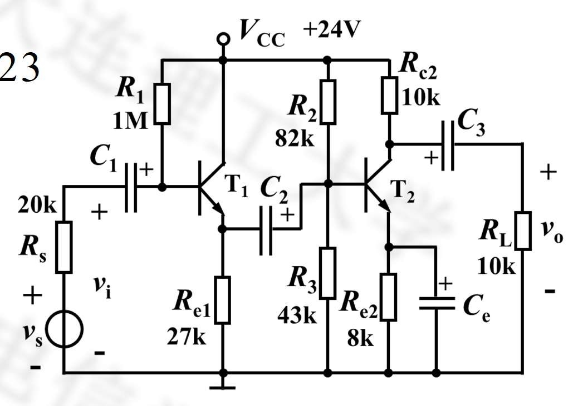
4.6组合放大电路
2. 小信号参数分析 （6）源电压增益A_{vs}
R_{i}
23
A_{vs}  A_{v} 
 0.77A  1
R_{s} +R_{i}
v
为什么要多级？ 第一级的作用？ 第二级的作用？
b
^{v}o1^{= v}i2
b
c
+
i_{i}
^{i}b1
^{i}b2
+
R_{s}
^{r}be1
2^{i}b2
e
v_{i}
v_{o}
+
v_{s}
-
R₁
^{R}e1 ^{β}1^{i}b1
R
R₃
r
2
be2
R
R
c2
L
-
c
e
-

Slide 14
4.6组合放大电路
2. 小信号参数分析
使用单管放大电路公式解决组合电路问题（以两级放大为例）：
(1) 判断每一级电路的组态：共射？共集？共基？
(2) 阻容耦合，则各级放大器静态工作点相互独立，分别估算； 直接耦合，则需考虑静态工作点的相互影响；
(3) 通过静态工作点分析，得到每个BJT管的r_{be}；
(4) 总输入阻抗是第一级的输入阻抗（R_{i} = R_{i1}）；
(5) 每级电路的负载是下一级电路的输入阻抗（R_{L1}= R_{i2}）；
(6) 总输出阻抗是输出级的输出阻抗（R_{o} = R_{o2}）；
(7) 每级电路的信号源内阻是上一级的输出阻抗（R_{s2}= R_{o1}）；
(8) 每级电路的输出电压是下一级的输入电压（ v_{o1}= v_{i2} ）;
(9) 总电压增益是各级电压增益之积（A_{v}=A_{v1}A_{v2}）。

Slide 15

4.6组合放大电路 3. 如何选择合适的电路组合？
例：R_{s}=20k ，R_{L}=10k ，如果只用一级共射放大，求A_{vs}。
r_{be}  1.5k
+24V
  R_{L} //R_{c} 
R_{c}
A_{v}  
= 166.7
r
R₂
82k
10k
C₃
be
R  R //R //r  1.42k
C₁
+
i
b1
b2 be
+
+
v_{o}
-
T = 50
R
+
R_{L}
A_{vs}  A_{v} 
i
R_{s} +R_{i}
R_{s}
+
v_{s}
-
v_{i}
-
R₃
+
8k
R_{e}
 0.07 A  11
43k
C_{e}
v
由于R_{s}大，而共射放大电路R_{i}小，致使电压增益降低！
选用高输入阻抗的共集电路作为第一级，A_{vs}达到 -123。
18:30

Slide 16
4.6组合放大电路 3. 如何选择合适的电路组合？
例：R_{s}=20 ，R_{L}=200 ，如果只用一级共射放大，求A_{vs}。
r_{be}  1.5k
+24V
  R_{L} //R_{c} 
R_{c}
A_{v}  
 6.67
r
R₂
82k
10k
C₃
be
R_{i}  R₂ //R₃ //r_{be}  1.42k
C₁
+
+
+
v_{o}
-
T = 50
R
+
R_{L}
A_{vs}  A_{v} 
i
R_{s} +R_{i}
R_{s}
+
v_{s}
-
v_{i}
-
R₃
+
8k
R_{e}
 0.99 A  6.6
43k
C_{e}
v
由于R_{L}小，而共射放大电路R_{o}较大，致使电压增益降低！
选用低输出阻抗的共集电路作为输出级。
18:30

Slide 17
4.6 组合放大电路 3. 如何选择合适的电路组合？
例：R_{s}=20 ，R_{L}=200 ，共射+共集放大，求A_{vs}。
r_{be1}  1.5k
r_{be2}  2.8k
+24V
  R_{c} //R_{i 2} 
A    -187
R_{c}
10k
+
R₁
1M
v1
^{r}be1
R₂
C
 
82k
2
R =R // r
 1+
RL2 
C₁
i2
1

be2
+
= 50
T₁ = 50
T₂
+
C₃
 12.8k
+
R_{s}
+
v_{s}
-
R_{L}₂ =R_{e2} //R_{L}  0.2k
+
R_{L} v_{o}
-
v_{i}
-
R₃
43k
(1  )R_{L2}
8k
+
○
^{R}e2
27k
A 
^{R}e1
C_{e}
v 2
r  (1  )R
be2
L2
 0.78
R_{i}
Avs  Av1 Av 2 
 -144
R  R //R //r
 1.42k
R_{s} +R_{i}
i
2
3
be1
18:30

Slide 18
4.6 组合放大电路
3. 如何选择合适的电路组合？
① 如果信号源内阻R_{s}很大（kΩ）， 应选输入阻抗高的共集电路作为输入级；
② 如果要求A_{v}较大（百倍）， 选电压增益高的共射(或共基)做增益级；
③ 如果要求A_{v}很大（千倍）， 选两级共射组合电路；
④ 如果R_{L}小（百Ω ）， 应选用输出阻抗低的共集电路作为输出级，提高带载能力；
⑤ 如果要求电路通频带较宽，选共基电路作为增益级；
⑥如果要求反相放大，电路中应含有奇数个共射电路； 如果要求同相放大， 则不采用或者采用偶数个共射电路。
18

Slide 19
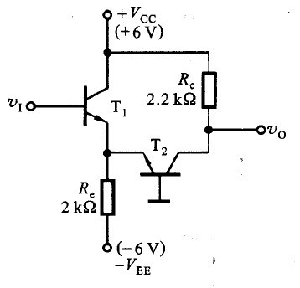
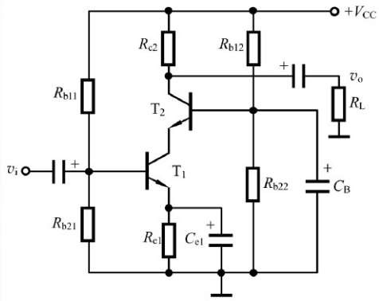
4.6 组合放大电路 4. 其它组合放大电路
共集
共基
共基
共射
直接耦合 共集-共基
组合放大电路
同相放大
直接耦合 共射-共基
组合放大电路
反相放大
18:30

Slide 20
4.6 组合放大电路 4. 其它组合放大电路—达林顿管
[(1+β₁)β₂ +β₁ ]i_{b1}
≈ β₁ β₂ i_{b1}
^{β}1 ^{i}b1
NPN
^{i}b1
(1+β₁)β₂ i_{b1}
(1+β₁) i_{b1}
(1+β₁)(1+β₂ )i_{b1}
β ≈ β₁ β₂
PNP
PNP
NPN
互补型复合管
18:30

Slide 21
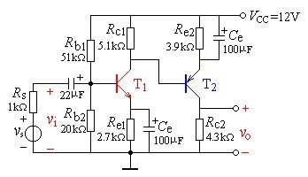
直接耦合的二级放大器分析举例
已知：₁=₂==100，V_{BE1}=V_{BE2}=0.7 V, r_{bb’}=300。 计算: (1) Q1、Q2；
(2) 总电压放大倍数、输入阻抗和输出阻抗。
18:30
21

Slide 22
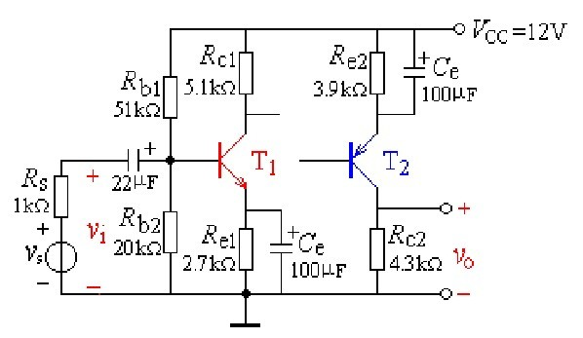
（1）求静态
工作点
估算！
Q1:
V_{B1} =
Rb2
•V_{CC}
 3.38V
Rb1  Rb2
I = ^{VB1 VBE1}  0.99mA ^{I}B1
 I_{C1} /   9.9 μA
C1
Re1
V_{CE1}=V_{CC} I_{C1}(R_{c1}  R_{e1}) 120.997.8  4.3V

Slide 23
（1）求静态工作点
Q2:
V_{B2} V_{C1} V_{CC}  I_{C1}R_{c1} 12  0.995.1 6.95V
VE2  VB2  VBE2
 6.95  0.7  7.65V
I_{E2}  I_{C2}  (V_{CC} V_{E2} ) / R_{e2}  (127.65) / 3.9 1.12mA
IB2
VC2
^{V}CE2
 I_{C2} /   1.12 / 100  11.2μA
 I_{C2} R_{c2}  1.12 4.3  4.82V
V_{C2} V_{E2}
 4.82  7.65
 2.83 V

Slide 24
（2）动态分析
1)Voltage gain
 (R //R )
A = 
c1 i2
v1
rbe1
  100 (5.1// 2.8) _{ 58.3}
3.1
Ri2  rbe2
26
rbe1 =rbb
 (1   ) ^{26(mV)}  300  101
Ω  3.1 kΩ
I _{E1} (mA)
0.93
r =r  (1  ) ^{26(mV)}  300  101 ²⁶ Ω  2.64 kΩ
be2 bb
I_{E2} (mA)
1.12
A =  ^{ (Rc2 / / RL )}   ^{100  4.3}  163
v 2
rbe2
2.64
^{A}v ^{ A}v1 ^{A}v 2
 58.3 (153.6)  8955

Slide 25
（2）动态分析
Input impedance
R_{i} = R_{i1}
=r_{be1} // R_{b1} // R_{b2}
=3.1//51//20
=2.55 k
Output impedance
R_{o} = R_{o2} =R_{C2} =4.3k
4)源电压增益(Small-Signal Voltage Gain)
R_{i}
2.55
A =
A 
 8955  6436
vs
R_{s} +R_{i}
v
1 2.55

Slide 26
电路如图所示。
(1)静态工作点I_{CQ1} , V_{CEQ1} , I_{CQ2} , V_{CEQ2} ;
(2)小信号模型，源电压放大倍数A_{vs} 输入输出电阻 R_{i} , R_{o}
(3)如果去掉C₂改为直接耦合，分析上述指标是否会有变化，为什么？
^{V}CC
^{R}b1
68k
^{R}c1
9.7k
^{R}e3
5.1k
20V
C₂
1μ
C₁
1μ
C₃
+
1μ
T₁
T₂
R_{s}
100
+
v_{s}
-
β=50
β=50
R_{L}
R
v_{o}
R
b3
5.1k
e1
550k
^{R}b2
12k
300
^{R}e2
2k
C_{e}
-
43μ
18:30

Slide 27

4.6 组合放大电路
小结
了解：多级放大电路的耦合方式； 掌握：多级放大电路的静态工作点和小信号分析； 理解：达林顿管的结构及工作原理
预习：放大电路的频率响应 作业（国庆节后交）
P194： 4.6.1, 4.6.2
问题？
27

